Slide 1
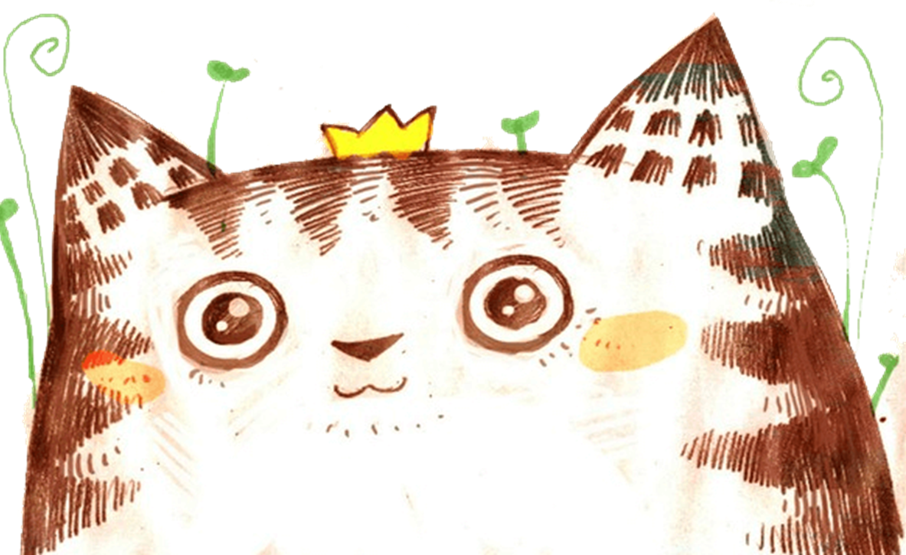


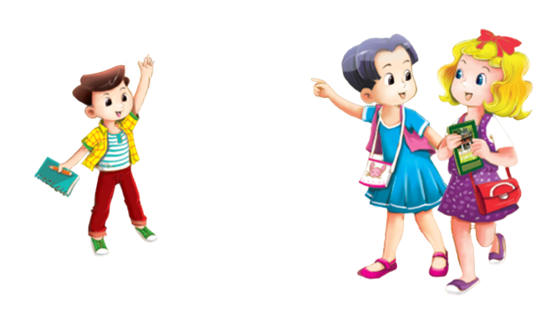



Review 1
Part 1
Teacher: Ms. Huyền Phạm

Slide 2

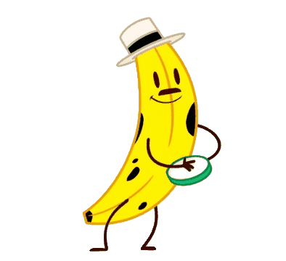
Warm - up
Play

Slide 3





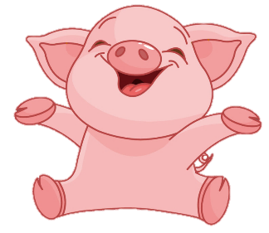
BOMSTAR
Rule
PLAY
Notes:
Ms Huyền Phạm - 0936.082.789 – YOUTUBE: MsPham. Facebook: Powerpoint thật dễ

Slide 4

Luật chơi:
Chia lớp thành 2 -3 đội tham gia. Bấm nút start để bắt đầu thi đấu.
Lần lượt mỗi đội sẽ chọn 1 ngôi sao. Có 3 trường hợp khi chọn ngôi sao:
  TH1: Xuất hiện câu hỏi, đội đó sẽ phải trả lời trong vòng 10 giây, nếu đúng sẽ được cộng 1 điểm. Sai hoặc Hết thời gian không trả lời được, bị trừ 1 điểm, các đội còn lại sẽ giành quyền trả lời và được cộng điểm nếu đúng, (sai không bị trừ điểm).
  TH2: Vào ngôi sao may mắn sẽ được cộng luôn 1 điểm mà không cần trả lời câu hỏi nào.
  TH3: Vào ngôi sao chứa bom sẽ bị trừ 1 điểm
Cứ như vậy cho đến hết câu hỏi.
PLAY

Slide 5












-1
-1

Slide 6

+1
Back

Slide 7




______ are you from?
Where
When
What

Slide 8
____ time is it?
It’s nine o’clock.
When
What
Where

Slide 9
______ day is it today?
It’s Wednesday.
Where
When
What

Slide 10
_____ is your birthday?
When
Where
What

Slide 11
_____ do you want to eat?
Where
What
When

Slide 12
What _____ you do on Sundays?
is
are
do

Slide 13
Can Linh swim?
Yes, _____ can.
I
she
they

Slide 14
Practice

Slide 15

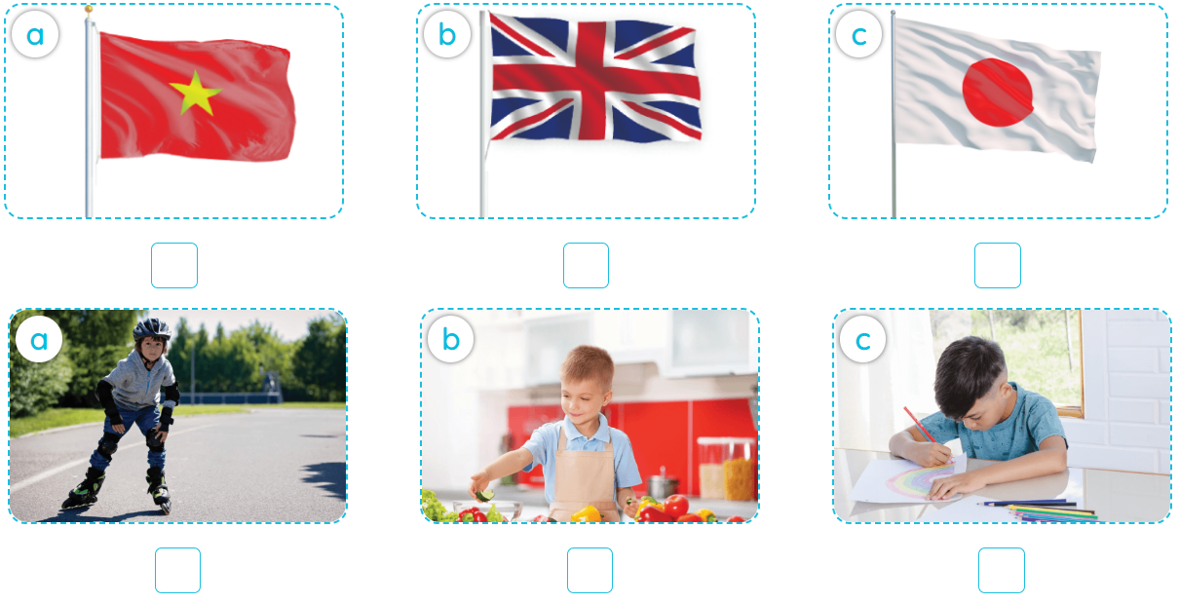
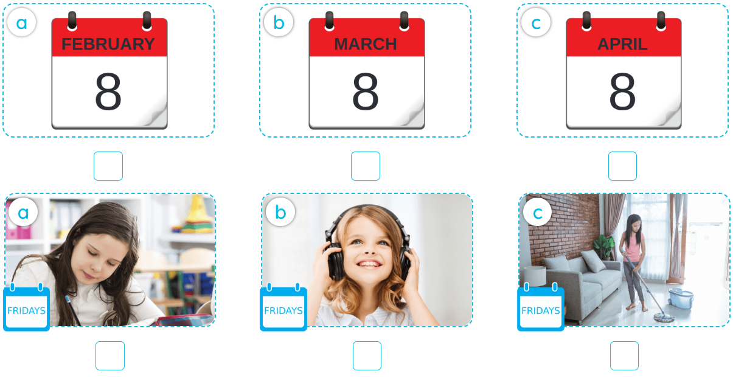

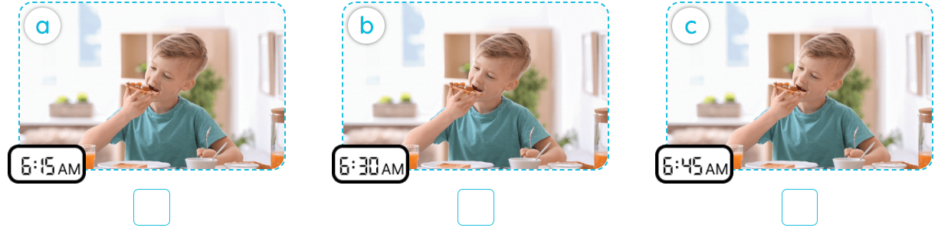
1
Listen and tick.
1
3
2
MsPham
0936082789
4
5

Slide 16

1
Listen and tick.
1
MsPham
0936082789

Slide 17
1
Listen and tick.
2
MsPham
0936082789

Slide 18
1
Listen and tick.
3
MsPham
0936082789

Slide 19
1
Listen and tick.
4
MsPham
0936082789

Slide 20
1
Listen and tick.
5
MsPham
0936082789

Slide 21
1
Listen and tick.
1
3
2
MsPham
0936082789
4
5

Slide 22
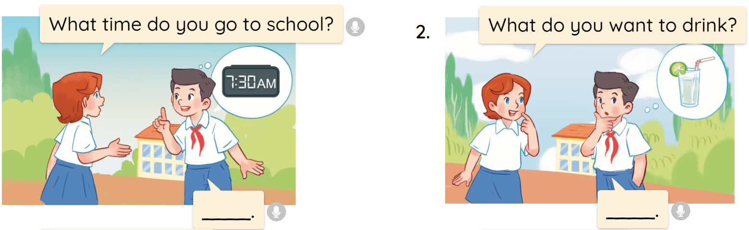
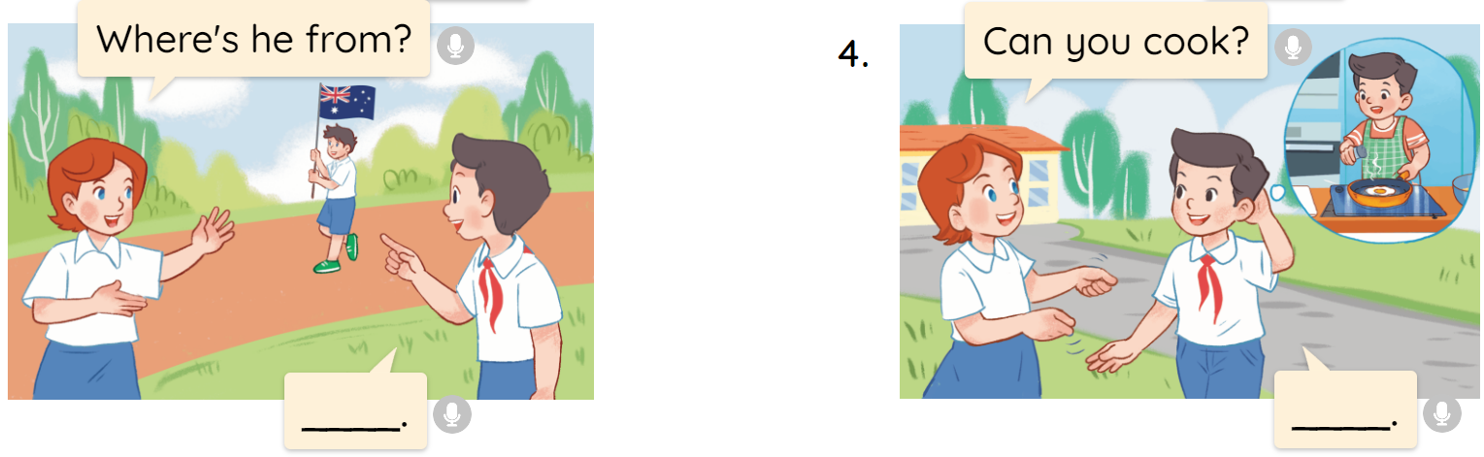
2
Ask and answer.
1
2
MsPham
0936082789
3
4

Slide 23
2
Ask and answer.
1
MsPham
0936082789
I go to school at seven thirty.

Slide 24
2
Ask and answer.
2
MsPham
0936082789
I want some lemonade.

Slide 25
2
Ask and answer.
3
MsPham
0936082789
He is from Australia.

Slide 26
2
Ask and answer.
4
MsPham
0936082789
Yes, I can.

Slide 27
3
Read and match.
1. What time is it?
2. Where's she from?
3. When's your birthday?
4. What day is it today?
5. What do you want to eat?
a. I want some grapes.
b. It's in April.
c. It's twelve o'clock.
d. She's from Malaysia.
e. It's Tuesday.

Slide 28
Thank you!

